Slide 1


Slide 2
LA ASAMBLEA
“ La democracia de mañana se prepara con la democracia en la escuela.
Un régimen autoritario en la escuela no sería capaz de formar ciudadanos demócratas”.
Celestin Freinet (Invariante nº 27)

Slide 3
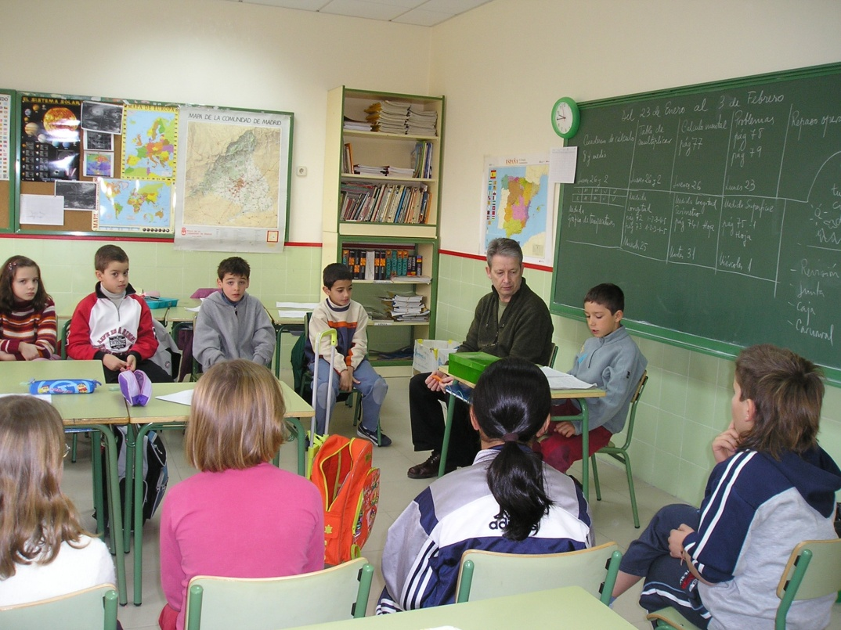
LA ASAMBLEA
1. La Asamblea es un órgano de gestión democrática.

Slide 4
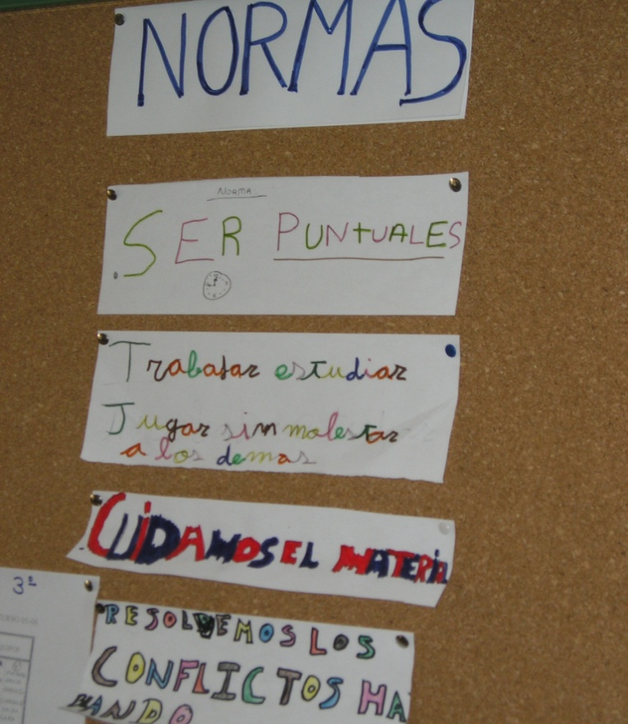
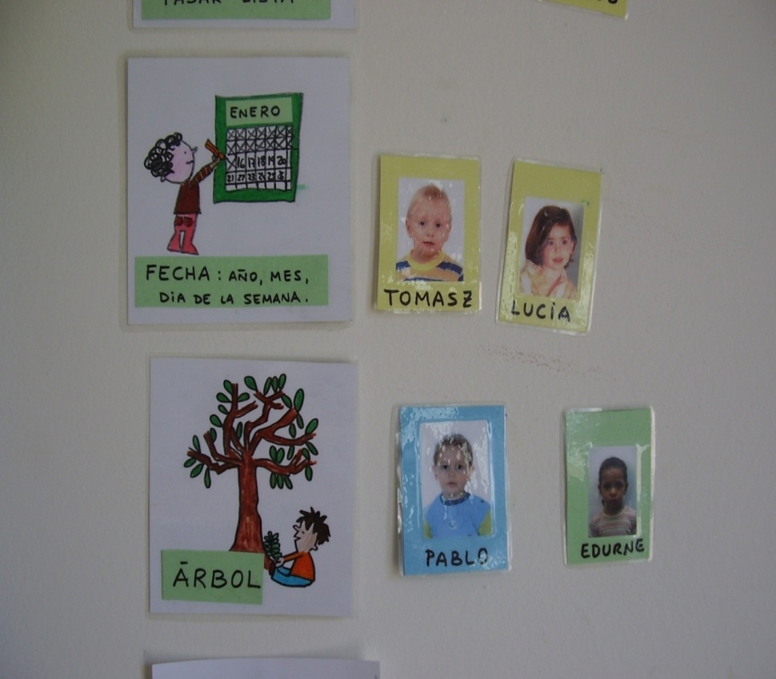
2. Para desarrollar la autonomía y la responsabilidad.
ENCARGADAS/OS EN PAREJAS

Slide 5
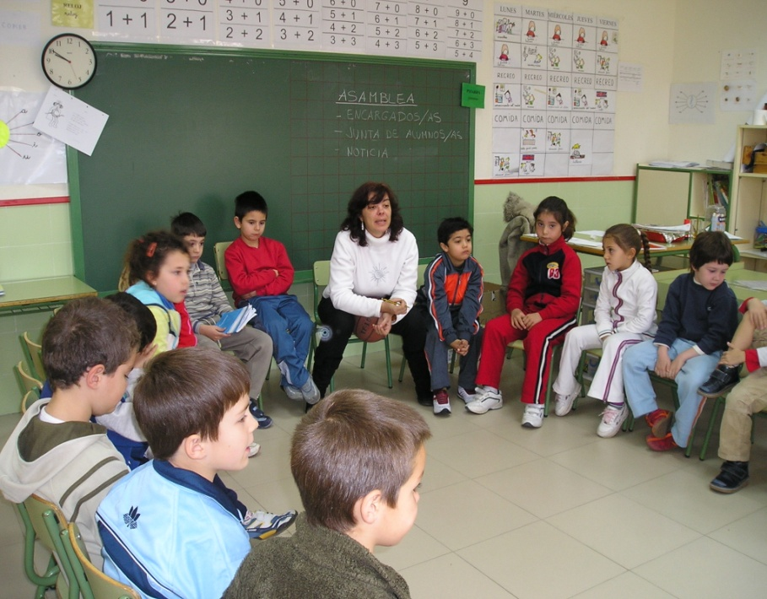
3. Para regular las relaciones sociales del grupo y la expresión de emociones.

Slide 6
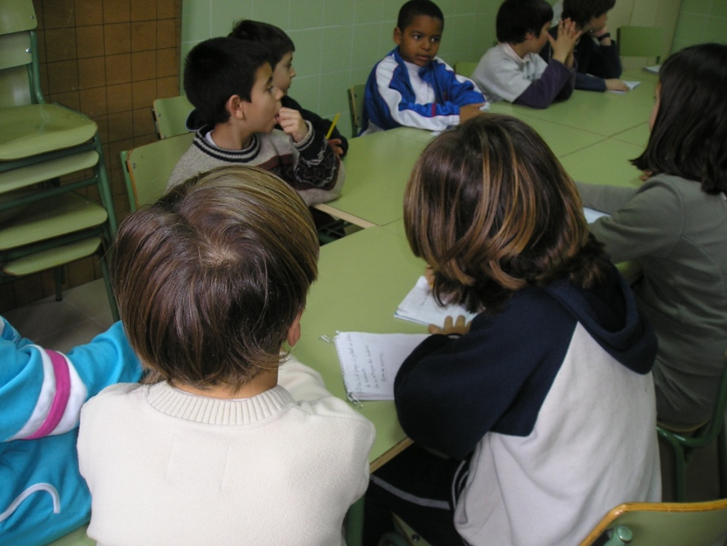
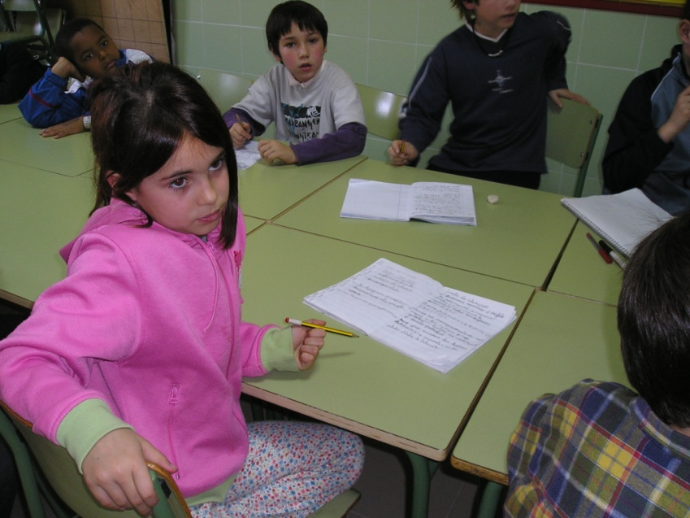
4. LA ASAMBLEA es un espacio de diálogo, comunicación, escucha activa y tolerancia.

Slide 7
5. LA ASAMBLEA sirve para prevenir y resolver los conflictos siguiendo estos pasos.
1. Escuchar al otro
2. Ponerse en su lugar del otro, favoreciendo el desarrollo moral y crítico.
3. Búsqueda de una solución o propuesta común. Implicación de todos/as en la resolución del conflicto.

Slide 8
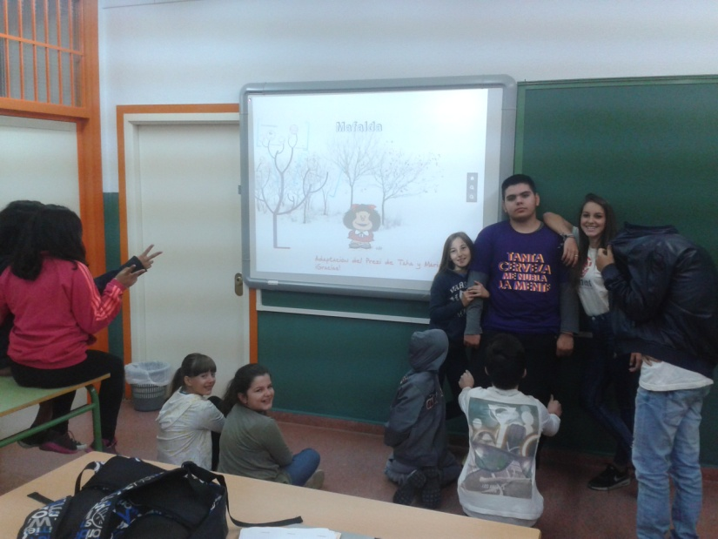
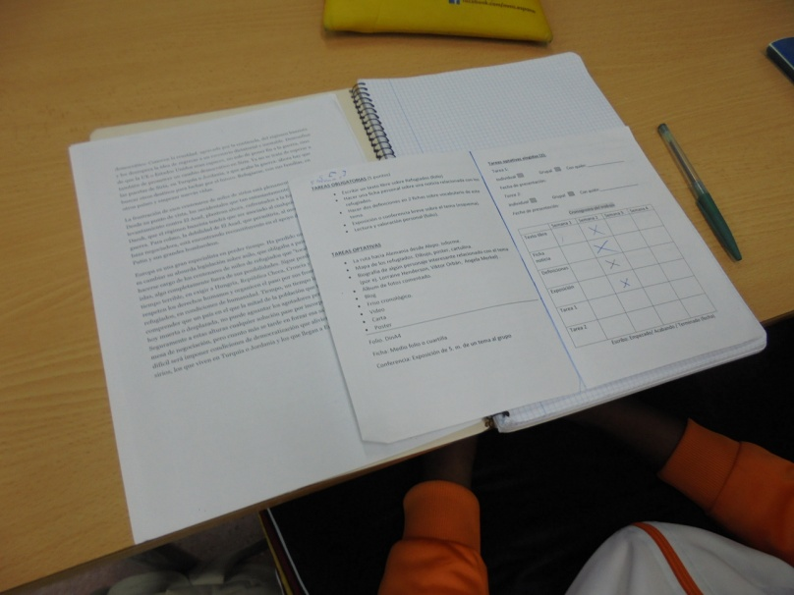
6. ORGANIZACIÓN DEL TRABAJO
Decidir el tema que interesa al grupo.
Evaluar y analizar el Plan de Trabajo

Slide 9
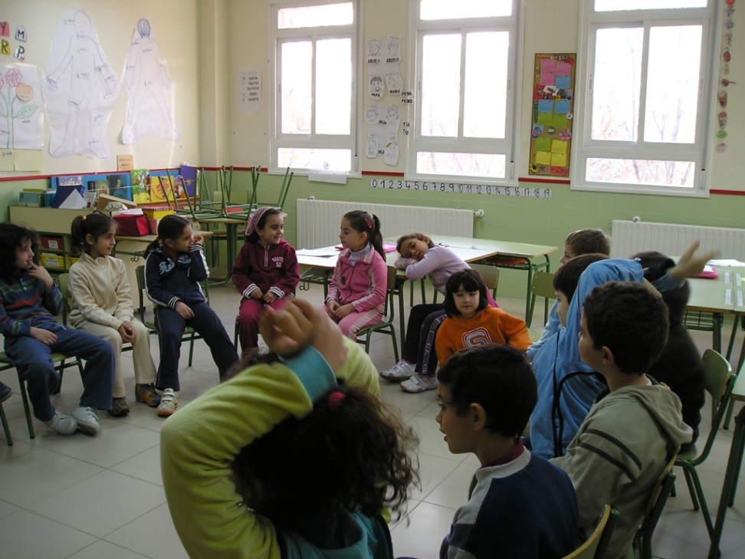
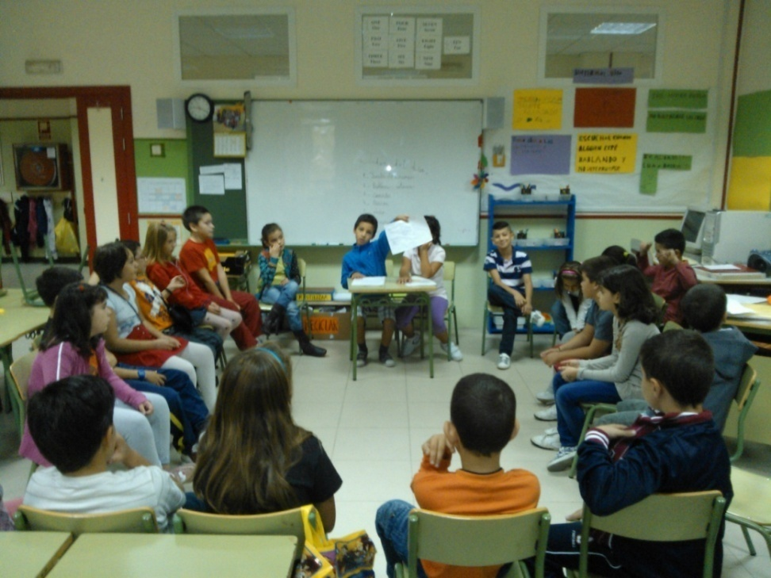
CÓMO HACER UNA ASAMBLEA

Slide 10
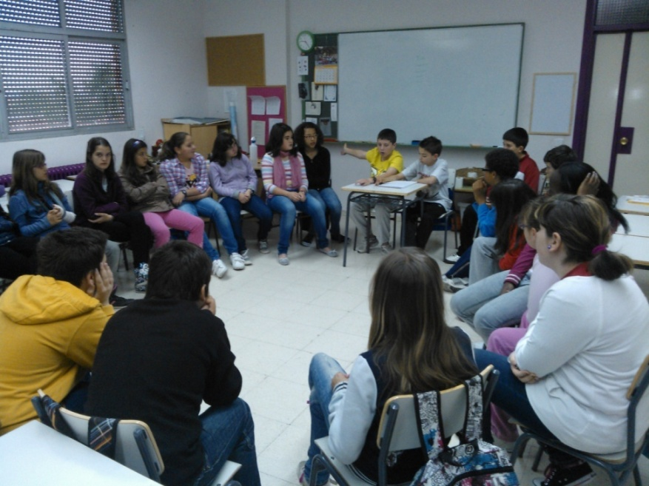
1. Nos sentamos en círculo para que todas y todos podamos vernos.
2. Se prepara colectivamente el orden del día.
3. Se nombra moderador/a, secretario/a y observador/a.
4. Se toma nota en el cuaderno de actas de los acuerdos y compromisos.

Slide 11
- Primero se escuchan todas las propuestas.
- Después se argumenta a favor o en contra para tomar una decisión.
- Finalmente se busca una decisión entre todas y todos.
Las decisiones son por consenso evitando las votaciones.

Slide 12
Conclusiones
El valor de la palabra, planteada en un contexto social entre iguales, y formulada por los alumnos, por las alumnas.
Importancia de la afectividad.
No hay que temer a la libertad.

Slide 13
Os proponemos una asamblea.
  ¿Qué tema nos gustaría trabajar?
  Reunión por equipos para elaborar la argumentación y seducir al resto para que su Plan sea el elegido (estudiar todos los aspectos y las posibilidades que tiene dicho plan para dinamizar el aula, proponer actividades diferentes, etc…).
  Presentación de los grupos a los demás. Votación.
  (¿Por qué han convencido unos planes más que otros?).

